Slide 1

执要 Agent
圣人执要 · 四方来效
Zhiyao Agent · Edge 侧边栏网页 AI 助手 · BYOK 纯本地

Slide 2
目录
01
问题：AI 与网页之间，隔着一次复制粘贴
02
它是什么：住在侧边栏里的网页助手
03
核心技能：读懂、动手、技能商店
04
安全设计：每一步都由你点头
05
为什么不一样：无后端 · BYOK · 数据不出本机
06
工程实现与总结

Slide 3
“
AI 会思考，却看不见你眼前的这一页。
— 一个每天被忽略的断层

Slide 4
让 AI 看懂一个网页，今天要走五步
1
2
3
4
5
选中内容
复制
切到 AI 标签页
粘贴并提问
把答案抄回网页

Slide 5
PART 01
它是什么

Slide 6
一个住在侧边栏里的网页助手
打开即读
同屏对话
自动读取当前页正文、视口与选区，不必先复制粘贴，打开面板信息已经就位。
答案与页面并排显示，视线不用在标签页之间来回跳，追问也不会丢上下文。
动手操作
完全本地
不止于回答：点击、输入、滚动、改写文字，让它替你完成页面上的机械劳动。
无后端、无账号体系，API Key 与对话记录只留在你自己的浏览器里。

Slide 7
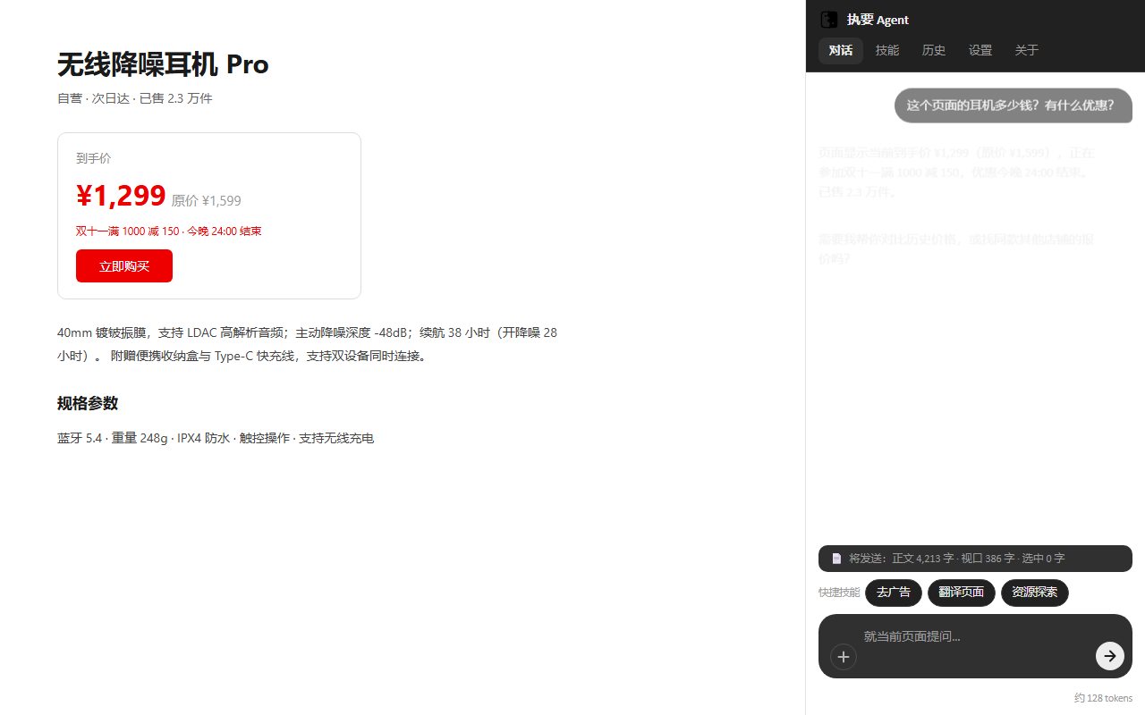
打开侧边栏，它已经读完了这一页
真实界面：正文 4,213 字 · 视口 386 字 · 选区 0 字 · 约 128 tokens

Slide 8
三件事，构成它的全部
读懂
动手
技能
正文、视口、选区三档读取，页面脚本只在用户操作时按需注入，不做常驻内容脚本。换言之：你没提问的时候，它什么也看不见。
20 个白名单工具，覆盖页面读取、交互操作、内容改写、页面净化与资源下载五类。默认每一步都先预览、再由你确认，它才真正动手。
24 个内置技能，点击即装即用，也支持导入 JSON 自定义。技能本质是注入给模型的指令包，不含任何可执行代码。

Slide 9
PART 02
秀一下技能

Slide 10
20 个白名单工具，能做的不只是「说说」
1
页面读取
快照、正文、HTML、页面源码、表格提取 —— 5 个
2
交互操作
点击、输入、下拉选择、滚动、复制 —— 5 个
3
内容改写
改写文字、改写 HTML、写入属性 —— 3 个
4
页面净化
移除元素、隐藏元素、整页替换翻译 —— 3 个
5
资源与下载
提取文本、探测媒体、下载媒体、新标签打开 —— 4 个

Slide 11
每一步，都由你点头
逐步确认（默认）
任务模式（可选）
每个动作先预览、再执行
危险动作永远强确认
支付 / 提交 / 密码单独拦截
随时中止，页面不留痕
只作用于当前标签页
所有动作记入本地运行日志
批准并自动执行，减少打断
多步任务一次授权
边界由白名单兜底
危险动作依然强确认
适合批量填表、连续翻页
随时可叫停，退回逐步确认
自动化与可控性，从来不是二选一。

Slide 12
技能商店：装一个技能，多一种用法
网页总结
去 AI 味
整页翻译
把长文压成三句话，先看结论，再决定要不要读下去。
把机器腔改回人话，删掉那些套话，发出去前先过一遍。
直接把页面文字替换为译文，刷新即恢复原样，不留痕。
论文精读
财报解读
去除广告
拆结构、提方法、找局限，站在审稿人的角度先读一遍。
从表格里读出趋势与异常，而不是把数字原样抄一遍。
把广告和弹窗从页面上拿掉，只留下你真正要读的内容。

Slide 13
还有一些，用过就回不去
整页翻译
选区即问
媒体下载
读懂当前页
本地历史
定时任务

Slide 14
PART 03
凭什么不一样

Slide 15
同样问一句，数据去了哪里？
常见的云端网页助手
执要 Agent（本地直连）
页面内容必须先上传到厂商服务器
账号体系绑定，用量与留存不透明
API Key 由厂商统一代管
数据是否留作训练由对方决定
想换模型，通常得换一个产品
页面内容只发往你自己配置的模型
无账号、无埋点、无遥测
API Key 只存在本机浏览器里
对话与页面数据不上传任何服务器
换模型只需改一行配置

Slide 16
四个数字，说明它的取舍
0
20
24
2
后端服务器
白名单工具
内置技能
中英双语

Slide 17
工程实现：把边界写进架构里
1
WXT 0.21
现代浏览器扩展框架，一份配置直出 Manifest V3 产物，构建链路干净。
2
React 18
侧边栏界面用 React 18 + TypeScript 编写，核心逻辑全程类型约束。
3
zod
工具参数与后台消息协议全部用 zod 做运行时校验，非法输入进不来。
4
按需注入
不注册常驻内容脚本，仅在用户操作时注入页面读取与执行脚本。

Slide 18
“
把 AI 放进浏览器，不是多开一个标签页，而是让它看见你看见的东西。
— 执要 Agent

Slide 19
一页总结
它是什么
能做什么
怎么放心
Edge 侧边栏里的网页 AI 助手，打开面板即读懂当前页。
对话、操作页面、技能商店、整页翻译、媒体下载、定时任务。
默认逐步确认，危险动作永远强确认，白名单兜底。
数据去哪
怎么装
怎么用
只发给你自己配置的模型，Key 与记录只存本机。
edge://extensions 加载 .output/edge-mv3，无需账号。
自带任意 OpenAI 兼容 API Key，填上即可开始。

Slide 20
谢谢观看
执要 Agent（Zhiyao Agent）· 圣人执要，四方来效
反馈 / 定制：3538982885@qq.com
MIT License · 无埋点 · 无遥测

